Slide 1
Задача «объединить-найти». Система непересекающихся множеств. Алгоритм со сжатием путей сложности O(n*G(n))
Выполнил: Миронов Егор БИВТ-23-8

Slide 2
Система непересекающихся множеств
(disjoint set union) — структура данных, позволяющая объединять непересекающиеся множества и отвечать на разные запросы про них, например «находятся ли элементы 𝑎 и 𝑏 в одном множестве» и «чему равен размер данного множества».
Структура поддерживает две базовые операции:
Объединить два каких-либо множества
Запросить, в каком множестве сейчас находится указанный элемент
* Ещё выделяют как базовую функцию инициализацию нового единичного множества.

Slide 3
Устройство СНМ
Множество состоит из вершин 2-х типов:
Голова (Parent)
Узел (Child)
Голова – является вершиной, названием которой условно обозначается множество
Через каждый узел можно узнать актуальную «голову» множества, в котором он состоит, даже если раньше он принадлежала другому множеству, которое объединили с текущим
Parent
(Head)
Child
(Node)
Child
(Node)
Child
(Node)

Slide 4








Демонстрация работы концепции
1
2
3
4
5
INIT(5);
1
2
3
4
5
UNION(1, 2);
UNION(3, 1);
UNION(5, 4);
2
4
FIND(1); //=> 2
FIND(2); //=> 2
FIND(3); //=> 2
FIND(4); //=> 4
FIND(5); //=> 5
1
3
5

Slide 5
Базовая реализация через список
def init(count_sets: int):
global parents
for set_id in range(count_sets):
parents.append(set_id)
def find(node: int) -> int:
global parents
if node == parents[node]:
return node
return find(parents[node])
def union(set_to_connect: int, set_connector: int):
global parents
set_connector_parent = find(set_connector)
set_to_connect_parent = find(set_to_connect)
if set_connector_parent != set_to_connect_parent:
parents[set_to_connect_parent] = set_connector_parent
parents = []
Оценка find(node): O(n)
Пример худшего варианта является представления множества в виде «дерева»
2
3
1
4

Slide 6
Cокращение путей
Оценка асимптотики find(node): O((n+m)logn)
где m – количество запросов
def find(node: int) -> int:
global parents
if node == parents[node]:
return node
parents[node] = find(parents[node])
return parents[node]
def find(node: int) -> int:
global parents
if node != parents[node]:
parents[node] = find(parents[node])
return parents[node]

Slide 7
Доказательство асимптотики
Зафиксируем произвольный элемент и проследим, как на него воздействовали операции объединения.
Когда на элемент воздействовали первый раз, можно утверждать, что размер его нового множества будет как минимум 2.
Когда на элемент воздействовали второй раз — можно утверждать, что он попадёт в множество размера не менее 4 (так как мы добавляем меньшее множество в большее). И так далее — на элемент могло воздействовать максимум операций объединения.
Таким образом, в сумме по всем вершинам это составляет O(nlogn)

Slide 8
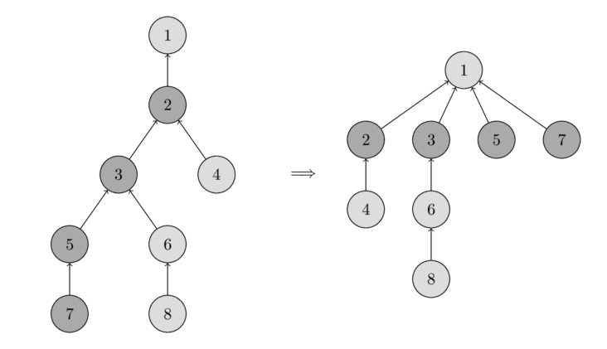
Наглядный пример работы сокращения путей. В данном случае после выполнения FIND(7)

Slide 9
Весовая эвристика
Принцип работы как у DSU, но учитываются параметры множества, такие как:
1. размерность
2. глубина
Сохранение асимптотики при поиске «главной» вершины

Slide 10
Реализация через размерность
def init(count_sets: int):
global parents
for set_id in range(count_sets):
parents.append(set_id)
size.append(1)
def find(node: int) -> int:
global parents
if node != parents[node]:
parents[node] = find(parents[node])
return parents[node]
def union(set_to_connect: int, set_connector: int):
global parents
set_connector_parent = find(set_connector)
set_to_connect_parent = find(set_to_connect)
if set_connector_parent != set_to_connect_parent:
if size[set_connector_parent] < size[set_to_connect]:
set_connector_parent, set_to_connect_parent = set_to_connect_parent, set_connector_parent
parents[set_to_connect_parent] = set_connector_parent
size[set_connector_parent] += size[set_to_connect_parent]
parents = []
size = []

Slide 11
Реализация через глубину
def init(count_sets: int):
global parents
for set_id in range(count_sets):
parents.append(set_id)
rank.append(1)
def find(node: int) -> int:
global parents
if node != parents[node]:
parents[node] = find(parents[node])
return parents[node]
def union(set_to_connect: int, set_connector: int):
global parents
set_connector_parent = find(set_connector)
set_to_connect_parent = find(set_to_connect)
if set_connector_parent != set_to_connect_parent:
if rank[set_connector_parent] < rank[set_to_connect]:
set_connector_parent, set_to_connect_parent = set_to_connect_parent, set_connector_parent
parents[set_to_connect_parent] = set_connector_parent
if rank[set_connector_parent] == rank[set_to_connect_parent]:
rank[set_connector_parent] += 1
parents = []
rank = []

Slide 12
Применение в реальной жизни
Задача о покраске подотрезков (Заливка).
Алгоритм Краскала
Алгоритм Прима
Поддержка компонент связности графа
Поиск компонент связанности на изображении
Поддержка дополнительной информации для каждого множества
Алгоритм нахождения минимума на отрезке
Проверка чётности двудольности графа

Slide 13

Задачи для практики

